Slide 1
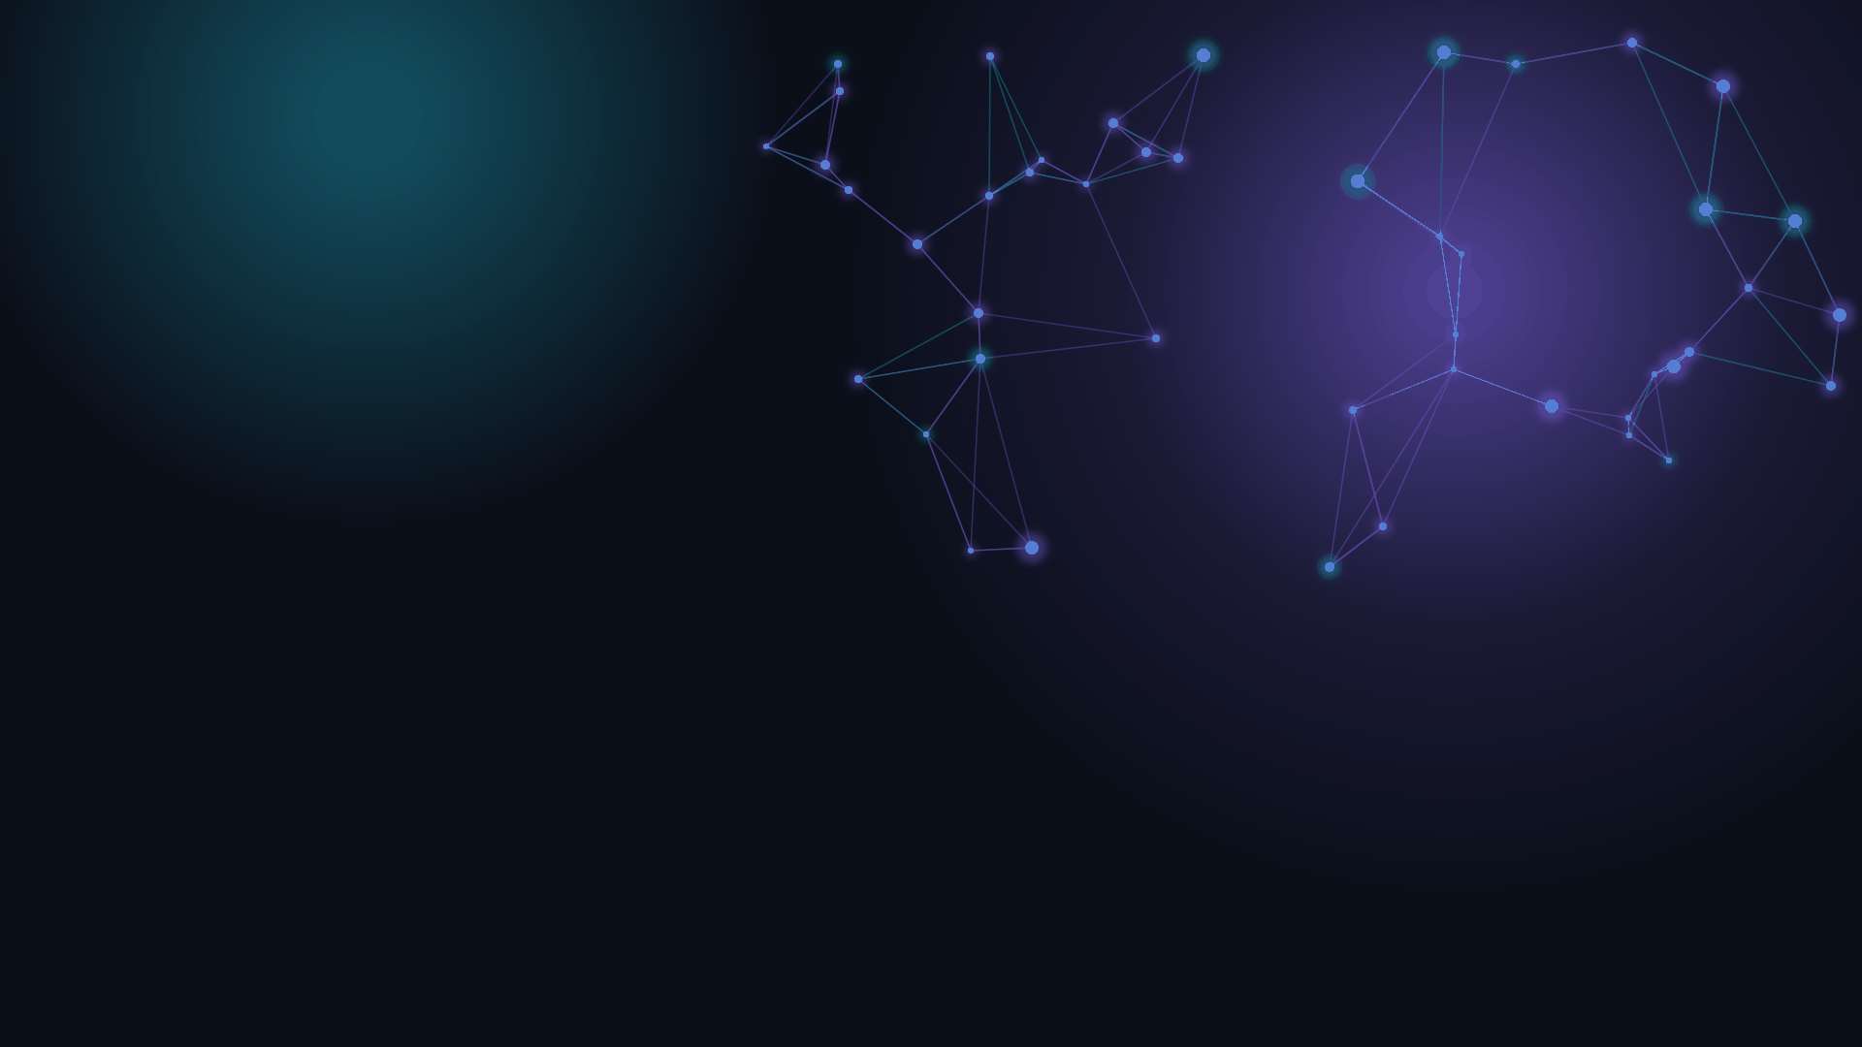
Как устроены нейросети: от нейрона до языковой модели
Основы работы и принципы построения нейросетей
Пример работы сервиса Подсказай · podskazai.ru

Slide 2

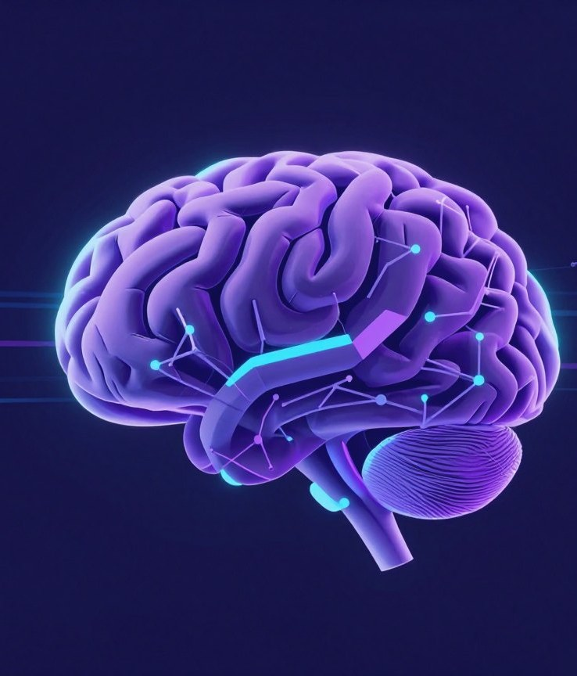
Что такое нейросеть
Нейросеть — система алгоритмов, имитирующая работу человеческого мозга
Используется для решения сложных задач в информатике
2
Notes:
Нейросеть представляет собой систему алгоритмов, которые имитируют работу человеческого мозга. Она состоит из множества взаимосвязанных нейронов, способных обрабатывать большие объёмы данных и выявлять в них закономерности. Нейросети находят применение в самых разных областях: от распознавания изображений до обработки естественного языка.

Slide 3
Искусственный нейрон
Базовый элемент нейросети
Принимает входные данные и выдаёт результат после обработки
1
2
3
Получение входных данных
Обработка данных
Выдача результата
Нейрон принимает на вход набор значений
Данные преобразуются с помощью функций
Нейрон выдаёт выходное значение
3
Notes:
Искусственный нейрон — это базовый элемент нейросети. Он принимает на вход определённые данные, обрабатывает их с помощью математических функций и выдаёт результат. В нейросети множество таких нейронов соединены между собой, образуя сложную сеть, которая способна решать сложные задачи.

Slide 4

Принцип обучения на примерах
Нейросети обучаются на больших объёмах данных
Обучение позволяет улучшать точность предсказаний
4
Notes:
Нейросети обучаются на больших объёмах данных. В процессе обучения они анализируют примеры и выявляют закономерности, которые затем используют для принятия решений. Чем больше данных используется для обучения, тем выше точность предсказаний нейросети. Обучение позволяет нейросетям адаптироваться к новым условиям и улучшать свои результаты.

Slide 5
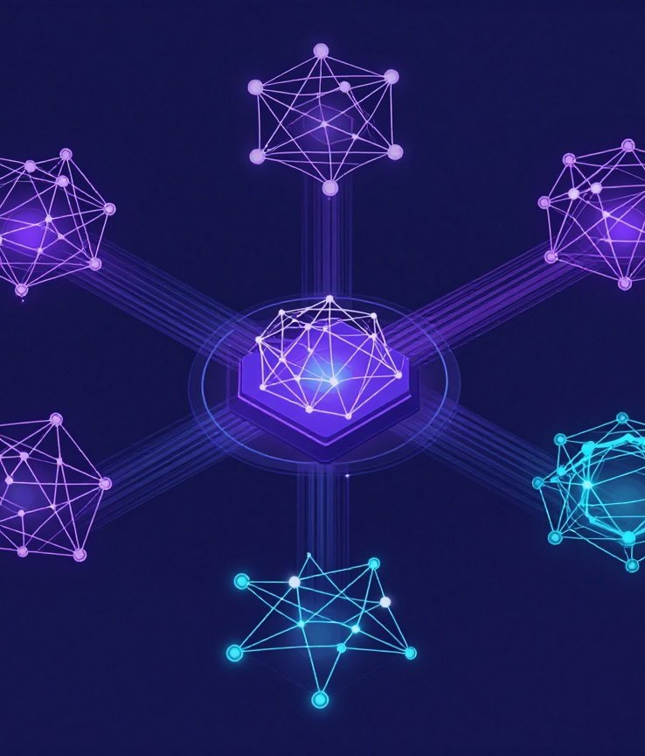
Архитектура нейронных сетей
Существуют различные типы архитектур нейросетей
Каждая архитектура имеет свои особенности и применения
5
Notes:
Архитектуры нейронных сетей различаются по структуре и принципу работы. Например, есть свёрточные нейросети, которые хорошо подходят для обработки изображений, и рекуррентные нейросети, которые эффективно работают с последовательными данными, такими как текст или временные ряды. Выбор архитектуры зависит от конкретной задачи и типа данных, с которыми предстоит работать.

Slide 6
Глубокие нейронные сети
Состоят из множества слоёв нейронов
Позволяют решать более сложные задачи по сравнению с простыми сетями
1
2
3
Входной слой
Скрытые слои
Выходной слой
Получает исходные данные
Обрабатывают данные
Выдаёт результат
6
Notes:
Глубокие нейронные сети состоят из множества слоёв нейронов. Благодаря такой структуре они способны обрабатывать более сложные и объёмные данные, выявляя в них глубокие закономерности. Это позволяет решать задачи, которые недоступны для более простых архитектур, например, распознавание речи или генерация текста.

Slide 7

Трансформер: новая архитектура
Трансформеры изменили подход к созданию языковых моделей
Они эффективно работают с текстовыми данными
7
Notes:
Трансформеры — это новая архитектура нейронных сетей, которая кардинально изменила подход к созданию языковых моделей. В отличие от рекуррентных сетей, трансформеры способны одновременно анализировать весь текст, а не обрабатывать его последовательно. Это позволяет им лучше улавливать контекст и зависимости между словами, что значительно улучшает качество обработки естественного языка.

Slide 8
Применение нейросетей
01
02
Используются в распознавании изображений и речи
Применяются в обработке естественного языка и прогнозировании
8
Notes:
Нейросети находят широкое применение в различных областях. Они используются для распознавания изображений и речи, что позволяет создавать системы видеонаблюдения и голосовых помощников. В обработке естественного языка нейросети помогают в машинном переводе, анализе тональности текстов и генерации контента. Кроме того, они применяются для прогнозирования временных рядов в финансах, погоде и других областях.

Slide 9
Ограничения нейросетей
01
02
Требовательны к объёму и качеству данных
Могут допускать ошибки в нестандартных ситуациях
9
Notes:
Несмотря на широкие возможности, нейросети имеют ряд ограничений. Они требовательны к объёму и качеству обучающих данных: без достаточного количества примеров нейросеть не сможет научиться решать задачу. Кроме того, нейросети могут допускать ошибки в нестандартных или редких ситуациях, когда они не встречались во время обучения. Это ограничивает их применение в некоторых критически важных областях.

Slide 10
Выводы
01
02
Нейросети — мощный инструмент в современной информатике
Необходимы дальнейшие исследования и развитие технологий
10
Notes:
Нейросети представляют собой мощный инструмент в современной информатике. Они открывают новые возможности для решения сложных задач и уже находят широкое применение в различных областях. Однако существуют и ограничения, которые необходимо преодолеть. Поэтому дальнейшие исследования и развитие технологий нейросетей остаются крайне важными.

